Slide 1
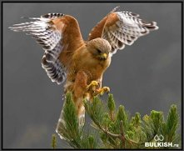
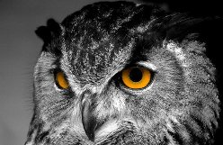
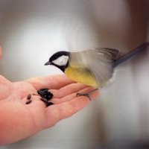
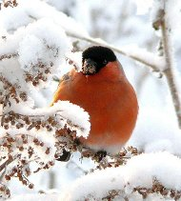
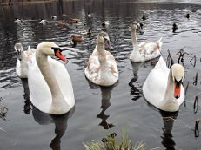
Внеклассное мероприятие КВН «Птичий калейдоскоп» 7 класс
Автор: учитель биологии и химии
МБОУ СОШ № 60
г. Казани РТ
Горбачева Т.С.

Slide 2
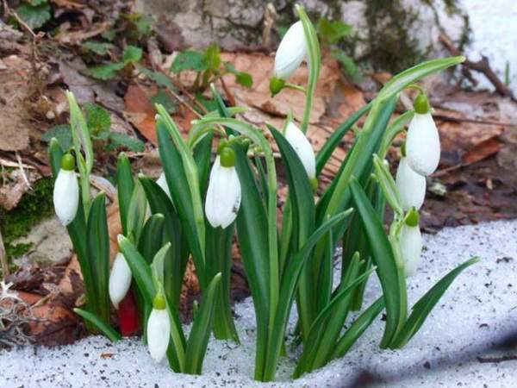
Вот птицы прилетают
И нам приятно ждать,
Что снег вот-вот растает,
Все оживет опять!

Slide 3
Цель:
- расширить кругозор учащихся о многообразии птиц в игровой форме с использованием интерактивного оборудования.
Задачи:
образовательные:
- повторить и обобщить знания по теме «Птицы»;
- отработать умения и навыки самостоятельной работы учащихся группой;
- осуществить контроль определенных знаний;
- развивать умения преодолевать трудности;
развивающие:
- расширить кругозор учащихся 7-ых классов на основе полученных знаний и умений;
- формировать интеллектуальные умения: умение анализировать, обобщать, систематизировать, ставить и решать проблемы в игровой форме;
воспитательные:
- способствовать эстетическому воспитанию школьников;
- воспитывать чувство любви к родной природе, понимание ее хрупкости, необходимости защиты.

Slide 4
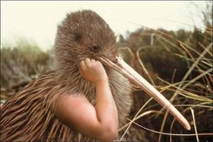
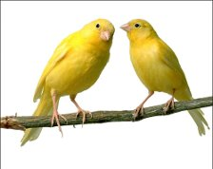
Конкурс «Домашнее задание»
Команда "Киви"
Команда "Канарейки"
Девиз:
«Мы девчата-канарейки,
Мы активней батарейки, Зажигаем всех вокруг, Все кто с нами тот наш друг!»
Девиз:
«Сами ростом мы с вершок,
Спорим с грозной птицей. Мы отважны, хорошо! В жизни пригодится!»

Slide 5
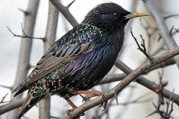
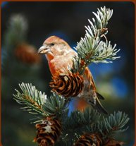
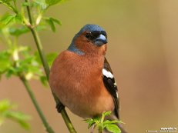
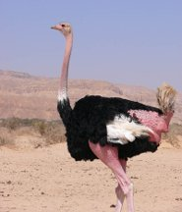
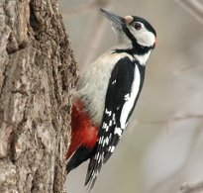
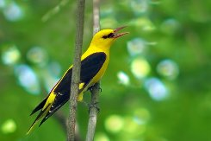
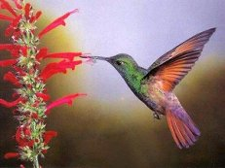
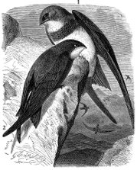
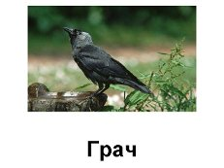
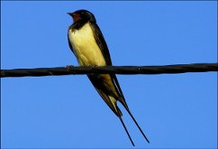
Конкурс «Разминка»
Какие птицы прилетают к нам первыми?
Где гнездятся скворцы, кроме скворечников?
Из чего делают гнезда наши ласточки?
Какая птица самая большая в мире?
У каких птиц поют самки и самцы?
Назовите самых маленьких птичек в мире?
Какая птица выдалбливает клювом дупло в дереве для своего гнезда?
Какая птица быстрее всех летает?
Какая птица кричит как кошка?
Какая птица выводит птенцов зимой?

Slide 6
Рубрика «В мире интересного»
- а знаете ли вы, что наиболее крупные птицы – африканские страусы, высота около 3 метров, вес до 90 кг;
- самые длинноногие птицы в мире – фламинго;
- самый быстрый бегун в мире – страус, он может развивать скорость до 120 км/час;
- самыми морозоустойчивыми птицами являются утки и гуси, они выдерживают температуру до –110⁰С, хотя белые медведи и тюлени выдерживают только до -80⁰С;
- самый длинный хвост у кур породы светло-лиловой в Японской деревне Кате, хвост достигает длины 7 метров 50 сантиметров.

Slide 7
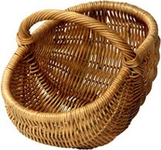
Конкурс «Корзина загадок»
- Всю ночь летает, мышей добывает. А как станет светло – спать идет в дупло.
- Не ворона, не синица, как зовется эта птица? Примостилась на суку, раздалось в лесу: «Ку-ку»!
- Хочет – прямо летит, хочет – в воздухе висит, камнем падает с высот и в полях поет, поет!
- Пусть я птичка-невеличка, у меня друзья – привычка, как начнутся холода, прямо с Севера – сюда!
- Птица сверху налетает и цыплят внизу хватает.
Длинноногий, длинноклювый, телом серый, а затылок – голый, красный. Бродит по болотам грязным, ловит в них лягушек, бестолковых попрыгушек.
Серенькая птичка, птичка-невеличка. Шеей вертишь ты всегда, разве в этом есть нужда?
Он в своей лесной палате, носит пестренький халатик, он деревья лечит, постучит и станет легче.
Нос белый, сам черный, к тому же проворный, друг садов он и полей, поедает он червей.
Пестрая крякушка, ловит лягушек.

Slide 8
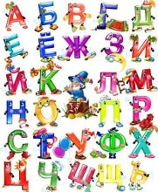
Конкурс «Угадай птицу»
Командам раздают зяблик
наборы карточек утка
с буквами разного цвета. снегирь
За 1 минуту нужно ласточка
собрать слова – грач
названия птиц. пингвин
соловей
сорока
синица
дятел

Slide 9
Приметы, пословицы и поговорки о птицах
. Если грачи сразу на гнездо летят, весна будет теплой.
∙ Весной грач прилетел – через месяц снег сойдет.
∙ Ранний прилет журавлей – ранняя весна.
∙ Против сотни воробьев довольно одного ястреба.
∙ Невидный соловей, да слышный.
∙ Нет птицы мудрее, чем сова, всем в лесу голова.
∙ Для дятла длинный язык – не порок.
∙ Как с гуся вода. Вышел из воды сухим.
∙ Седой как лунь.
∙ Глухая тетеря.

Slide 10
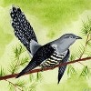
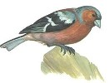
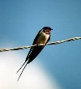
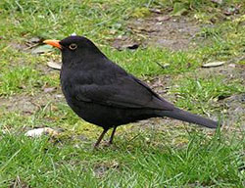
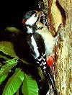
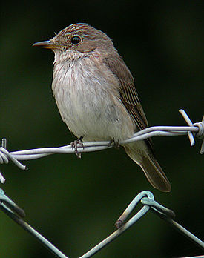
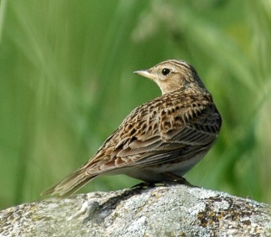
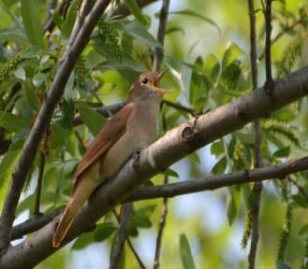
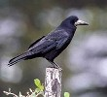
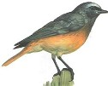
Конкурс на внимание
«Вестники весны» В. Лукин
Март – и он же соковик –
Разбудил грачиный крик.
Дятел стукнул в барабан –
Птиц зовет из дальних стран.
Хоть и снег лежит на солнце,
В небе жаворонок вьется,
А в лесу до самой ночи
Зяблик радостно хлопочет.
Видно скоро и скворцы
Прилетят в свои дворцы.
Апрель – бок согрей,
Смел последний снег с полей.
День поднялся в полный рост,
Распевает песни дрозд.
Зацвели повсюду вишни,
Ласточки летят под крыши.
В мае зацветет сирень,
И кукушка целый день
Будет сидя на суку,
Щедро всем дарить «Ку-ку»!
Горихвостка тоже вскоре
Станет песней славить зори.
Мухоловка закричит:
«В печи – куличи!»
От рассвета допоздна
Песня соловья слышна.
Назовите птиц, которые упоминаются в стихотворении.

Slide 11
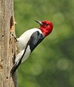
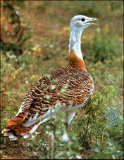
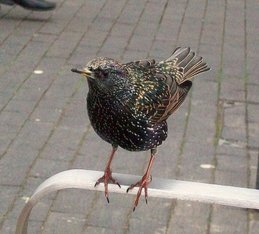
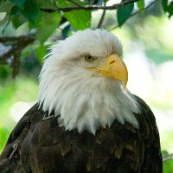
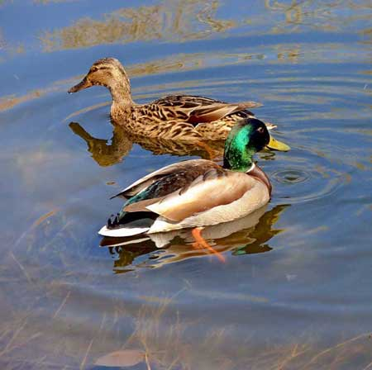
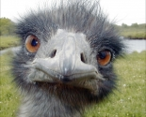
Конкурс «Кто лишний?»
жаворонок, воробей, грач, утка, синица;
цапля, аист, скворец, выпь;
беркут, гриф, дятел, сокол, орлан;
тетерев, страус, фазан, куропатка;
гусь, утка, лебедь, дрофа;
курица, индюк, орел, цесарка.
Выбрать из ряда слов лишнее
и объяснить почему?

Slide 12
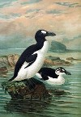
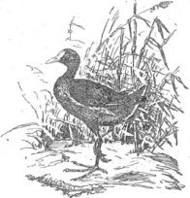
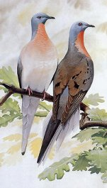
Птицы, которых мы больше никогда не увидим!!!
Каролинский попугай.
Истреблен как садовый вредитель, потому что иногда птицы расклевывали зеленую завязь плодов.
Бескрылая гагарка.
Последняя пара была убита в Исландии в 1844 году.
Луговая курочка.
Стала жертвой освоения новых земель и промысловой охоты.
Дронт.
Уничтожен человеком и грызунами еще в XVII веке.
Странствующий голубь.
Последний погиб в 1900 году.

Slide 13
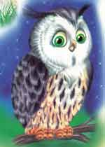
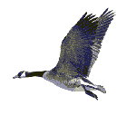
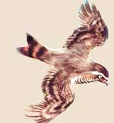
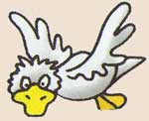
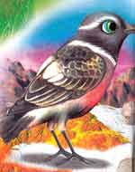
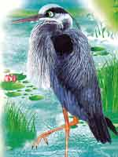
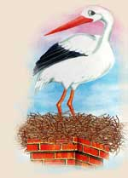
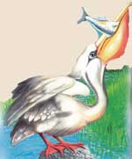
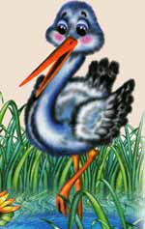
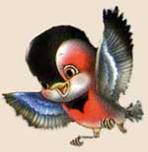
Кроссворд «Охрана птиц»
 | 1 | 2 |  | 4 | 5 |  |  | 7 | 8 | 9
 |  |  |  |  |  | 6
 |  |  | 3 |  |  |  |  |  |  |  | 10
 |  |  |  |  |  |  |  | п | т | и | ц
 | о | х | р | а | н | а

Slide 14
Вопросы и ответы для кроссворд «Охрана птиц»
4. Есть в степи бугры – курганы, есть и птицы – великаны: в одной тушке – три индюшки.
1. Я в камзольчике изумрудном, проживаю у речки чудной. Сам себе я выкопал норку и смотрю за рыбешкою зорко!
8. Свое гнездо на крыше вьет, чем очень радует народ.
 |  | с |  | д | ф |  |  | с | а | п
 | з | т |  | р | и |  |  | к | и | е
 | и | е |  | о | л | ф |  | о | с | л
 | м | р | о | ф | и | л |  | п | т | и | ц
 | о | х | р | а | н | а |  | а |  | к | а
 | р |  | е |  |  | м |  |  |  | а | п
 | о |  | л |  |  | и |  |  |  | н | л
 | д |  |  |  |  | н |  |  |  |  | я
 | о |  |  |  |  | г
 | к |  |  |  |  | о
3. Кого называют царем птиц?
9. Клюв какой птицы настоящий мешок?
2. Белый журавль.
5. Глазищи круглы, когтищи остры, носище кривой – разбойник лесной!
6. На одной ноге ночует, по морской воде кочует.
7. Хищная птица, которая гнездится вблизи водоемов.
10. Птица с длинной шеей и длинными ногами.

Slide 15
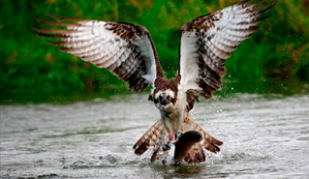
Птицы Красной книги Республики Татарстан
- беркут
- степной орел
- орлан-белохвост
- скопа
- сапсан
- балобан
- сизоворонка
- зимородок
- черный аист
- змееяд
- поганка красношейная
и другие виды.

Slide 16
Мы хотим, чтоб птицы пели,
чтоб вокруг леса шумели,
чтобы были голубыми небеса.
Чтобы речка серебрилась,
чтобы бабочка резвилась
и была на ягодах роса!

Slide 17
Список используемой литературы.
В.И. Даль «Пословицы, поговорки и прибаутки русского народа» С.-Петербург, «Литера», 1997
Ф.Н. Салахова «Урок» Казань, ИПКРО РТ, 2000
В.В. Балабанова и др. «Предметные недели в школе. Биология, зкология, здоровый образ жизни» Волгоград, «Учитель», 2001
Газеты «Биология».
С.А. Молис «Книга для чтения по зоологии», Москва, «Прсвещение», 1981
В.В. Балабанова и др. «Открытые уроки по биологии» 7-9 классы, Волгоград, «Учитель», 2003
Журналы «Биология в школе».
А.И.Никишов, И.Х.Шарова «Биология 7 класс. Животные» «Владос» 2002.

